Slide 1
第三章 选择结构程序设计
内容提要：
1、该怎样写一个完整的程序
2、关系表达式与逻辑表达式
3、选择结构控制语句
（if语句、switch语句）

Slide 2
树上有10只鸟，开枪打死一只，还剩下几只？
如果打死的鸟没有从树上掉下来，那么就剩下一只，如果掉下来，那么就一只也不剩下
有没有关在笼子里的鸟？
用的是无声手枪吗？
树上的鸟有没有聋子？
会不会一枪打死两只？

Slide 3
计算机中问题的求解
设计算法（Algorithm）
——为了解决一个问题而采取的、确定的、有限的操作步骤
——仅指计算机能执行的算法
Organisation in memory
Data to be manipulated
Algorithm
Structure
Structure, defining how data is stored
Data
Algorithm—the operations on the data
Statements that manipulate data
Basic data types

Slide 4
例1：已知苹果每公斤价格priceperkg,买quantity公斤的苹果，需要多少钱？
输入quantity和priceperkg
根据公式price=quantity*priceperkg计算price
输出price
float quantity,priceperkg,price;
scanf(“%f,%f”,&quantity,&priceperkg);
price=quantity*priceperkg;
printf(“%f”,price);
顺序结构

Slide 5
3.2 if语句
一、if语句的三种形式
1）条件执行 if(e) A -----A可为简单或复合语句
如：if(a>0) printf(“a is positive.\n”);
if(x>y)
{ t=y;
y=x;
x=t;
}
（后面需要用到）

Slide 6
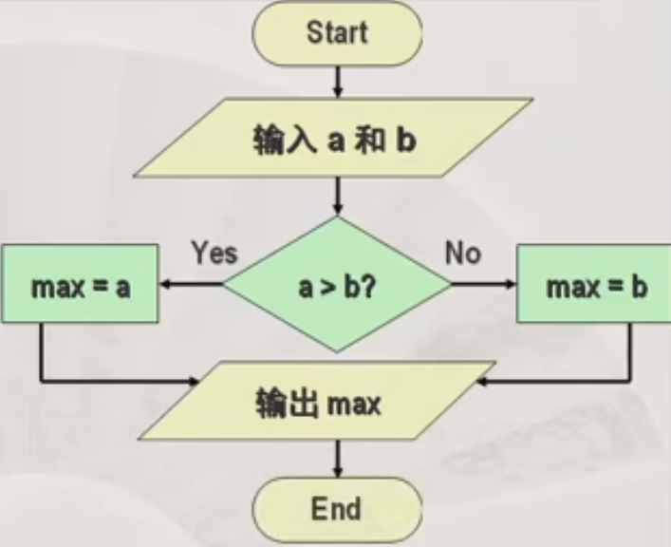
例2：计算两个整数a,b中的最大值
int a, b, max;
scanf(“%d%d”,&a,&b);
max=b;
if(a>b)
{
max=a;
}
printf(“%d”,max);

Slide 7
2）分支选择 if(e) A else B
当e为真值（非0）时执行A，否则执行B或后续语句。
if(a>0)
printf(“A is positive.\n”);
else
printf(“A is not positive.\n”);
A或B都可以是单一语句，也可以是复合语句；
else部分不能独立存在，即else前一定有一个“；”，它必定是if语句的一部分。

Slide 8
例2：计算两个整数a,b中的最大值
int a, b, max;
scanf(“%d%d”,&a,&b);
if(a>b)
{
max=a;
}
else
{
max=b;
}
printf(“%d”,max);

Slide 9
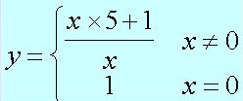
读程序，写出它所完成的功能。
#include <stdio.h>
void main()
{ float x,y;
printf(“Enter x:”);
scanf(“%f”,&x);
if(x==0) y=1;
else y=(x*5+1)/x;
printf(“\nx=%4.1f\ty=%4.1f\n”,x,y);
}
y=1;
if(x!=0) y=(x*5+1)/x;
问：若将y=1与if语句调换位置，程序结果会相同吗？

Slide 10
%m.n的意思：
m表示对应的输出项在输出设备上所占的字符数。n表示精度，即小数点后保留几位（不会自动进行四舍五入运算），比如输出1.1234按%4.1f输出的结果就是 1.1。输出结果为两个一和一个小数点占三位。m=4表示要占四位，不够的在前面加一个空格。

Slide 11
逻辑量：当一个量（可以是基本类型的常量或变量）用作判断时，C编译系统认为：
非0-----真、0-----假
逻辑表达式：用逻辑运算符将关系表达式或逻辑量连接起来的有意义的式子（单个逻辑量、关系表达式是逻辑表达式的特例）
逻辑表达式的值：真（1）、假（0）
如：若a=4 则
!a
a&&-5
4||0
0
1
1

Slide 12
3.3 条件判断---关系表达式
关系运算：是对两个量进行“比较运算”
关系运算符：<、<=、 >、>=、==、!=
优先级别
算术运算符、关系运算符、赋值运算符
高 低
如：c>a+b c>(a+b)
a==b<c a==(b<c)
a=b<c a=(b<c)
高
低
注意：”=”与”==”不同

Slide 13
关系表达式：用关系运算符将两个表达式（算术、字符表达式）连接起来的有意义的式子。
如：x!=0 ‘a’==‘A’ a*a+b*b<Y*Y
注意：数值量比较---数字的大小
字符量比较---ASCII的大小
关系表达式的值：真（1） 假（0）
c>a+b c>(a+b)
a==b<c a==(b<c)
a=b<c a=(b<c)
问：a=1,b=-5,c=‘a’时上面表达式的值
结合规则：左结合

Slide 14
3.3 条件判断---逻辑表达式
逻辑运算符：&&（与）、||（或）、!（非）
优先级别：! && ||
高 低
例：
a>b&&b>c
(a>b)&&(b>c)
a!=b&&c!=0 (a!=b)&&(c!=0)
!a||a>b (!a)||(a>b)
!（非）
算术运算符
关系运算符
&&
||
赋值运算符
高
低
((5>3)&&2)||((!8)<(4-2))

Slide 15
例3：任给a,b,c三个数，按从大到小的顺序输出。
分析：
1）对于任意两个数a,b:
若a>b，则输出a,b;否则输出b,a。
2）对于三个数，有6种可能：
a>b>c a>c>b b>a>c b>c>a
c>a>b c>b>a
3）使用判断---交换法
若a<b，则交换a和b
若a<c，则交换a和c，结果a最大
若b<c，则交换b和c，结果a>b>c

Slide 16
a
b
c
5
6
7
a
b
c
若a<b，则交换a和b
6
5
7
若a<c，则交换a和c，结果a最大
a
b
c
7
5
6
若b<c，则交换b和c，结果a>b>c
a
b
c
7
6
5

Slide 17
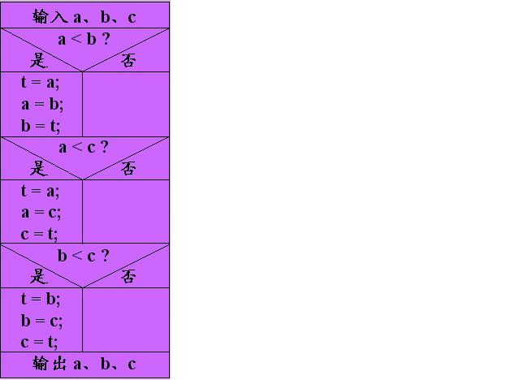
#include <stdio.h>
void main()
{ int a,b,c,t;
printf(“input a,b,c:”);
scanf(“%d,%d,%d”,&a,&b,&c);
if(a<b) { t=a; a=b; b=t;}
if(a<c) { t=a; a=c; c=t;}
if(b<c) { t=b; b=c; c=t;}
printf(“%d,%d,%d”,a,b,c);
}

Slide 18
例4：判断某年year是否闰年？
（闰年：能被4整除，但不能被100整除；或能被400整除）
if(year%4==0&&year%100!=0||year%400==0)
{
printf(“该年为闰年”)；
}

Slide 19
3）else if形式
if(P1) S1
else if(P2) S2
…..
else if(Pn-1) Sn-1
else Sn
系统从上到下的逐个判断条件P，一旦发现某条件Pi满足时，则执行与它有关的语句Si，并跳过其他剩余的阶梯。若所有条件均不满足，执行最后一个else语句或后续语句。
真
假
P1
真
假
P2
……
真
假
Pn-1
S1
S2
Sn-1
Sn
……
下一语句
注意：else与最近的if相匹配。

Slide 20
例5:根据成绩打印出等级。
(0-59:Ｅ 60-69:Ｄ 70-79:C 80-89:B 90-100:A)
算法分析：设成绩为score，假设取值在0-100之间，没有错误的输入。
60>score≥0 E
70>score≥60 D
80>score≥70 C
90>score≥80 B
100≥score≥90 A

Slide 21
#include "stdio.h"
void main( )
{ int score;
printf("score= " );
scanf( "%d" , &score );
if (score>=0 && score<60 )
printf("grade is E" );
if (score >=60 && score<70 )
printf( "grade is D");
if (score >=70 && score<80 )
printf( "grade is C");
if (score>=80 && score<90 )
printf( "grade is B" );
if (score>=90)
printf( "grade is A" );
}

Slide 22
#include "stdio.h"
void main( )
{ int score;
printf("score=" );
scanf( "%d" , &score );
if ( score>=0 && score<60 )
printf("grade is E" );
else if ( score<=69 )
printf( "grade is D");
else if ( score<=79 )
printf( "grade is C");
else if ( score<=89 )
printf( "grade is B" );
else
printf( "grade is A" );
}

Slide 23
二、if语句的嵌套
比较：if(x)
if(y) printf(“1”);
else printf(“2”);
if(x)
if(y) printf(“1”);
else printf(“2”);
if(x)
{ if(y) printf(“1”);}
else printf(“2”);

Slide 24
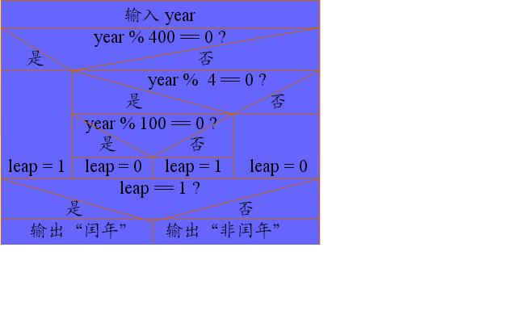
例：判断某年是否闰年。
闰年：年份year能被4整除，但不能被100整除；或能被400整除

Slide 25
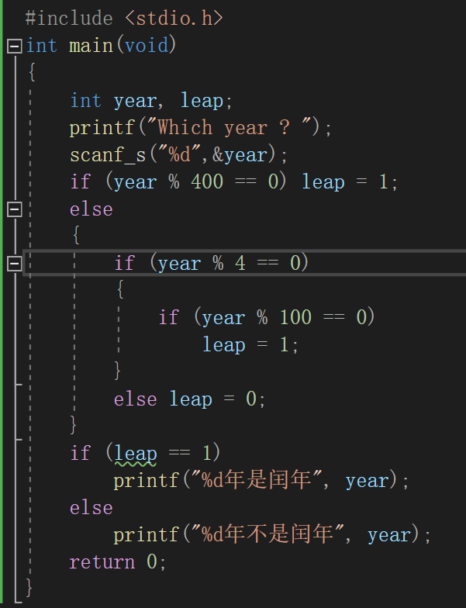
if((year%4==0&&year%100!=0)||(year%400==0)) leap=1;
else leap=0;

Slide 26
三、条件运算符与条件表达式
1.条件运算符：？和： /*唯一的三目运算符*/
2.条件表达式：a?b:c
如：a>b?a:b x==0?1:sin(x)
3.执行过程：
1）计算a
2）a值为非0（真）----if（a），计算并返回b的值否则（else）计算并返回c的值

Slide 27
例6：读程序，写出程序完成的功能。
#include <stdio.h>
void main()
{ int a, b, max;
printf (“input data to a and b:”);
scanf (“%d,%d”,&a,&b);
max=a>b? a:b;
printf (“The max is %d\n”,max);
}
找出a、b两个数中的大数。

Slide 28
例：任意输入一个字符，若是大写字母，将其转换成小写字母；如果不是，不转换。
分析：判断一个字符ch是否为大写字母的方法
ch>=‘A’&&ch<=‘Z’
ch>=65&&ch<=90
大写字母转换为小写字母的方法： ch+32
由前面的例子可以看出，对于二分支、并对同一变量赋值时用条件表达式最方便。
ch=(ch>=‘A’&&ch<=‘Z’)?(ch+32):ch;

Slide 29
3.4 开关语句
开关语句又称为多分支选择语句，它比用嵌套的if语句实现多分支问题，程序结构清晰、易读。
一、格式
switch(e)
{ case c1: 语句1
case c2: 语句2
……
case cn: 语句n
[default: 语句n+1]
}
其中：
表达式e可以是整型、字符型
常量表达式ci必须与表达式e类型一致（整型与字符型通用）

Slide 30
二、执行过程
1.计算表达式e的值
2.若与常量表达式ci值一致，则从语句i开始执行；
直到遇到break语句或switch语句的“}”。
3.若与任何常量表达式值均不一致时，则执行default(不履行)语句或执行后续语句。
注意：
常量表达式ci仅起语句标号作用，不作求值判断；

Slide 31
如：
switch(x)
{ case 1: printf(“statement 1”);break;
case 2: printf(“statement 2”);break;
default: printf(“default”);
}
如果case1、case2中没有break；结果是什么？

Slide 32
例：用switch语句评价学生的成绩 score>=90 优秀 score>=80 良好 score>=70 中 score>=60 及格 score<60 不及格
#include <stdio.h>
void main()
{ int score;
printf(“input a score:”);
scanf(“%d”,&score);
switch(score/10)
{ case 10:
case 9: printf(“优秀\n”);break;
case 8: printf(“良好\n”);break;
case 7: printf(“中\n”);break;
case 6: printf(“及格\n”);break;
default: printf(“不及格\n”); }
}
关键：如何表示表达式和常量，常量的取值与表达式有关。

Slide 33
例 运输公司对用户计算运费。
路程（ｓ）越远，每公里运费越低。标准如下：
ｓ＜250ｋｍ 没有折扣
250≤ｓ＜500 ２％折扣
500≤ｓ＜1000 ５％折扣
1000≤ｓ＜2000 ８％折扣
2000≤ｓ＜3000 10％折扣
3000≤ｓ 15％折扣
设每公里每吨货物的基本运费为ｐ，货物重为ｗ，
距离为ｓ，折扣为ｄ，则总运费ｆ的计算公式为：
ｆ＝ｐ*ｗ*ｓ*（１－ｄ）

Slide 34
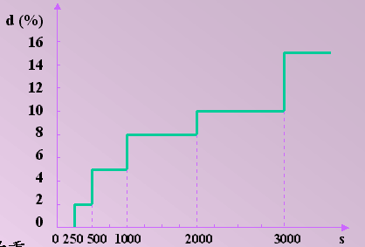
int(s/250)
0: d=0
1: d=2
2、3: d=5
4～7: d=8
8～11: d=10
其他：d=15

Slide 35
#include <stdio.h> void main ( ) { int c; float p,w,d,f,s; scanf(“%f,%f,%f”,&p,&w,&s); c=s/250; switch(c){ case 0:d=0;break; case 1:d=2;break; case 2:case 3:d=5;break； case 4:case 5:case 6:case 7:d=8;break; case 8:case 9:case 10: case 11:d=10;break; default:d=15;} f=p*w*s*(1-d/100.0); printf(“freight=%15.4f\n”,f);
}

